Slide 1
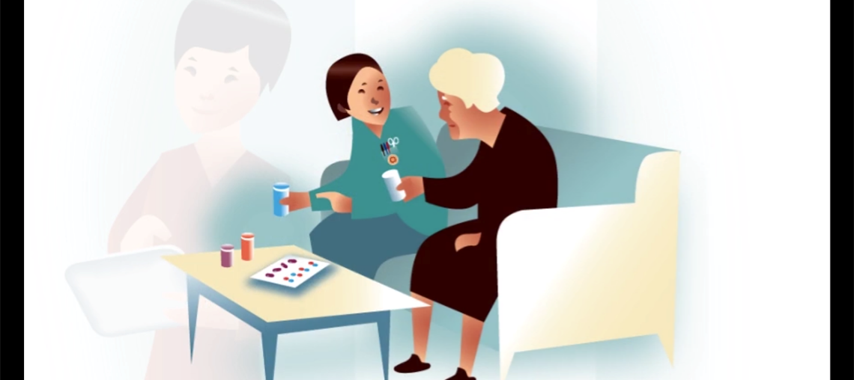
Borgernær sygepleje med fokus på velfærdsteknologi og hjælpemidler
v/ sygeplejerske Maria Bülow Køppen & sygeplejerske Louise Arnbjerg, Klyngen Borgernær sygepleje, Sundhed og Omsorg, Aarhus Kommune.
i
CareWare konference d. 14 november 2019

Slide 2










Principper for arbejdet med de tre borgerrettede kort
Forebyg eskalation i indsatserne – mindst indgribende indsats til flest muligt
Kontinuerlig vurdering og revurdering
Uddan borgere og deres familier/ netværk
Anvend teknologi og metoder, der øger selvhjulpenhed
Borgeren kommer til os
Vi kommer til borgeren
Arbejd med egenomsorg og rehabilitering - altid
Ansvarliggør familier/ netværk - skab relationer og flere fællesskaber
Sundhedsklinikken er altid første valg for udførsel af sygepleje
Teknologi og hjælpemidler i sygeplejen – et paradigmeskift
Tilbyd selvscreening,
rådgivning og vejledning
Sygeplejersken skal tænke kreativt i forhold til borgers netværk
Sygeplejersken skal afdække borgers potentiale for selvhjulpenhed eller graden af støtte til borgers sygepleje
…og vi understøtter alle borgere
i at leve et meningsfuldt hverdagsliv

Slide 3
Sygeplejeartikler og teknologi/hjælpemidler
Vi kunne drømme om……
Saks eller lignende til at åbne dosispakket medicin sikkert
Holder til insulin pen til borgere med tremor/styringsbesvær
Selvhjælpspakke til medicin dispensering
Øget brug af telemedicin, f.eks. til at sikre borgers medicinindtag eller at insulinen er taget.
App til borgere der ikke kan læse på dosetter eller dosis poser, der fortæller medicinindhold og klokkeslæt.
Notes:
LOUISE
I Klyngen støder vi ofte på forløb, hvor borger kunne være blevet selvhjulpen, men hvor vi mangler det rette hjælpemiddel (eksempler præsenteret på slidtet). Særligt de sygepleje indsatser der sker på daglig basis er det fordelagtigt at gøre borger selvhjulpen indenfor. Stor indgriben i borgers liv at vi kommer dagligt.
Der mangler generelt udbredelse både blandt borgere og i sundhedsenhederne omkring teknologiske løsninger og hjælpemidler. Som tværgående Klyngen holder vi os bedst muligt opdateret på hvad der findes på området og får vidensdelt og formidlet i områderne og hos borgerne under følgeskab.
Der er etableret kontakt til DokkX netop for at sikre øget viden om teknologi og hjælpemidler. I Klyngen er vi meget optaget samarbejde og snitflader både internt og eksternt.

